Slide 1



EDUCACIÓ FARMACÈUTICA
EN L’MPOC I L’ASMA

Slide 2
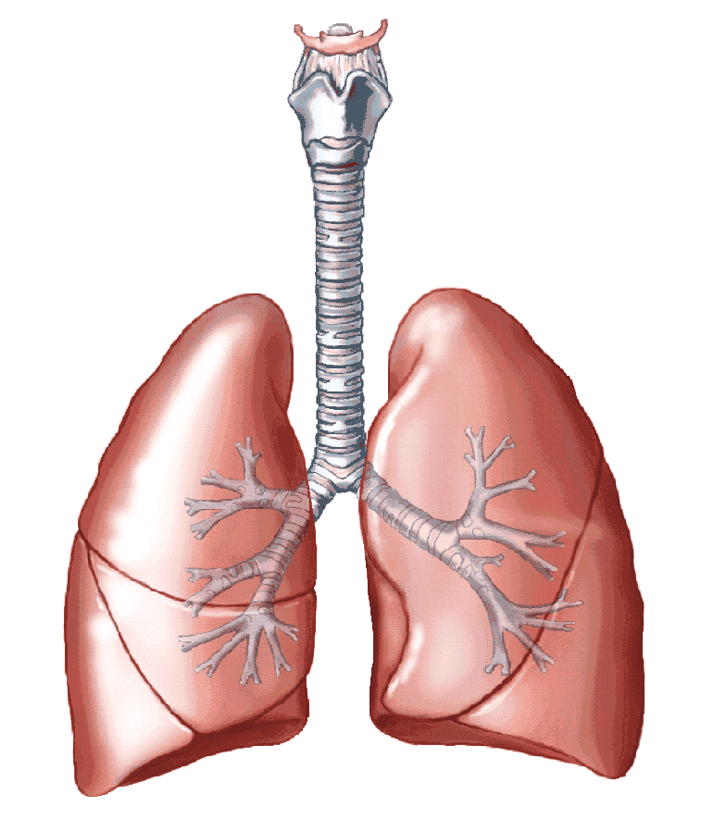

ANATOMIA DELS PULMONS
TRÀQUEA
BRONQUI
EN 24H:
RESPIREM >25.000 VEGADES
ENTREN >10.000 LITRES D’AIRE
ALVÈOLS
BRONQUÍOLS

Slide 3
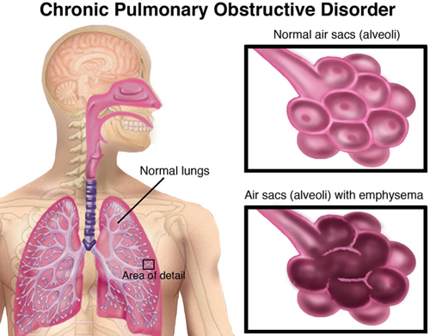
QUÈ ÉS L’MPOC?
MPOC = Malaltia Pulmonar Obstructiva Crònica
Es produeix per la inflamació dels bronquis i la destrucció de les parets dels alvèols
A CATALUNYA, ÉS UNA DE LES CAUSES MÉS FREQÜENTS D’ATENCIÓ MÈDICA !
ES CALCULA QUE EL 10% DE LA POBLACIÓ >40 ANYS PATEIX LA MALALTIA

Slide 4
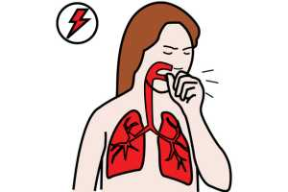
TIPUS D’MPOC
BRONQUITIS CRÒNICA EMFISEMA
INFLAMACIÓ BRONQUIS PÈRDUA ELASTICITAT
TOS PROLONGADA OXIGENACIÓ
MOC DESTRUCCIÓ PULMONS

Slide 5
DIAGNÒSTIC
LA TRIADA DE SÍMPTOMES
DISPNEA
TOS
MOCS
ESPIROMETRIA
CAPACITAT VITAL FORÇADA
VOLUM EXPIRATORI EN EL PRIMER SEGON

Slide 6

CAUSES I FACTORS DE RISC
A continuació, descobrirem quins són els factors de risc de l’MPOC jugant a la oca!

Slide 7

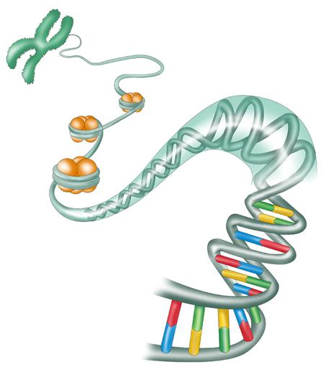

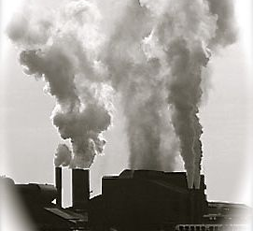

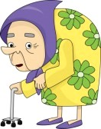


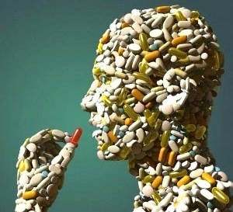


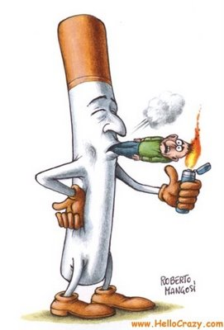


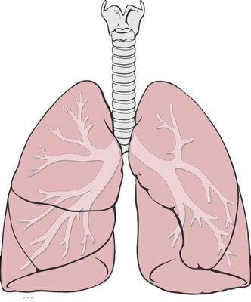


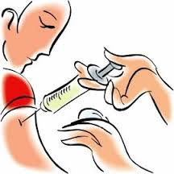

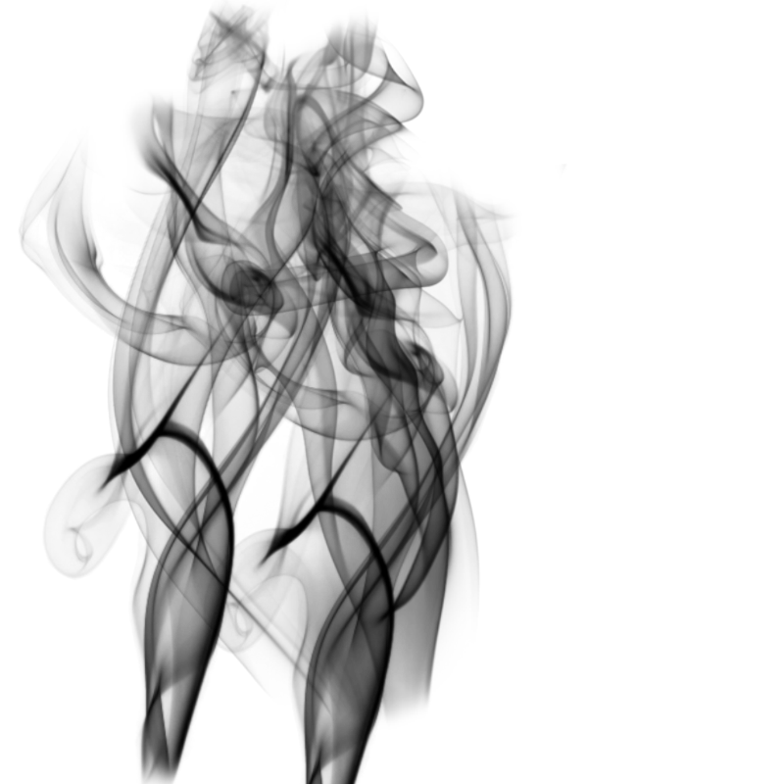
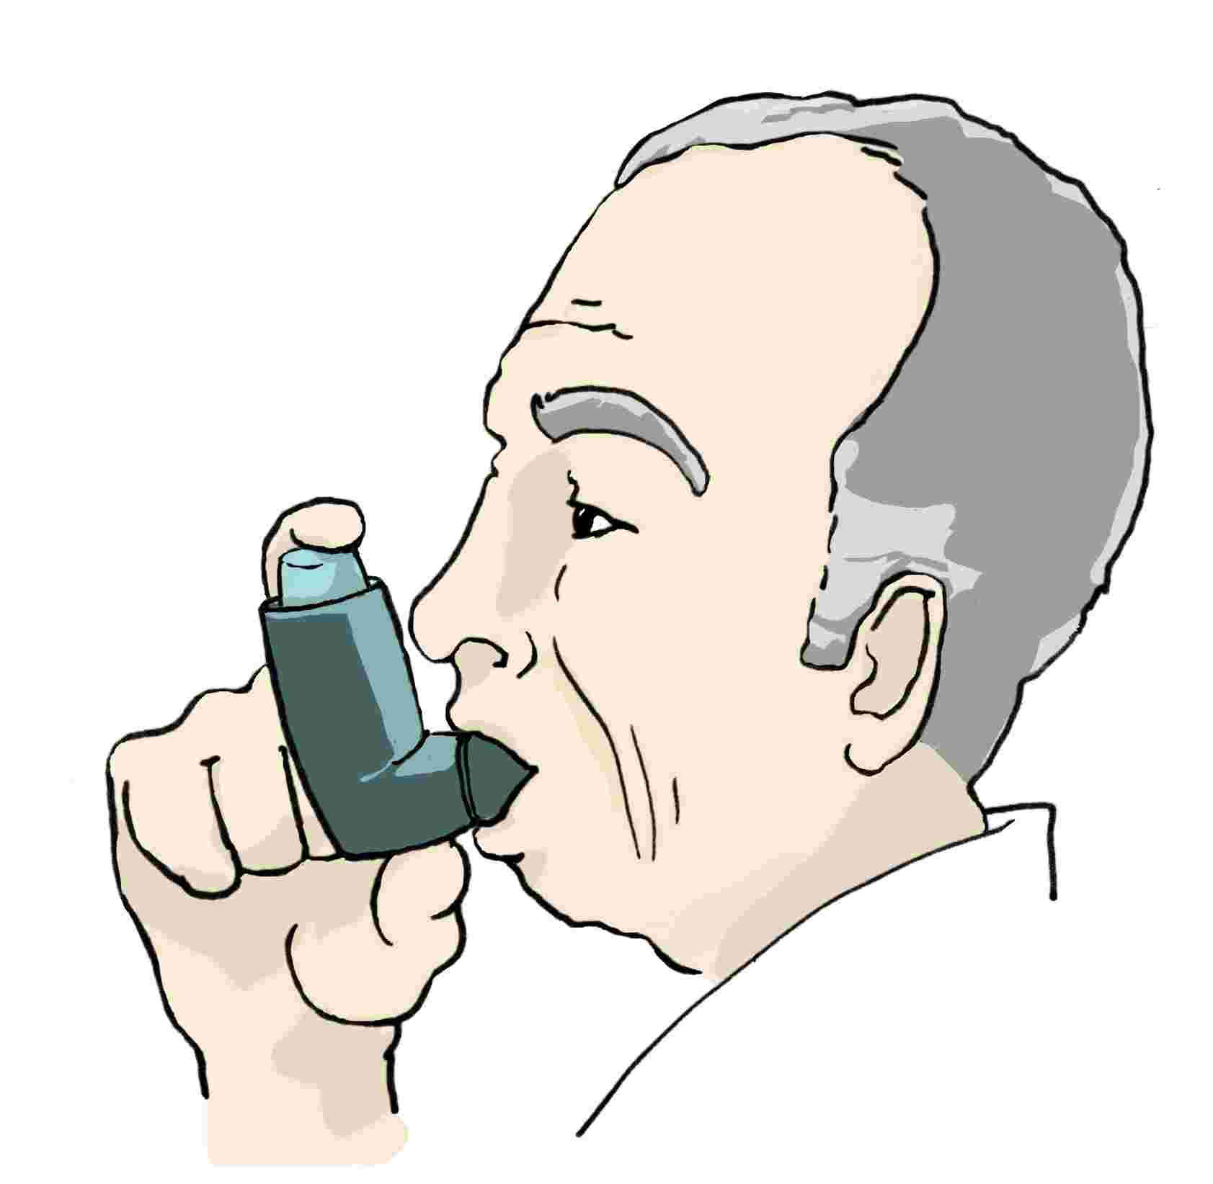
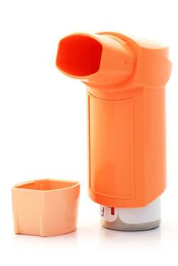
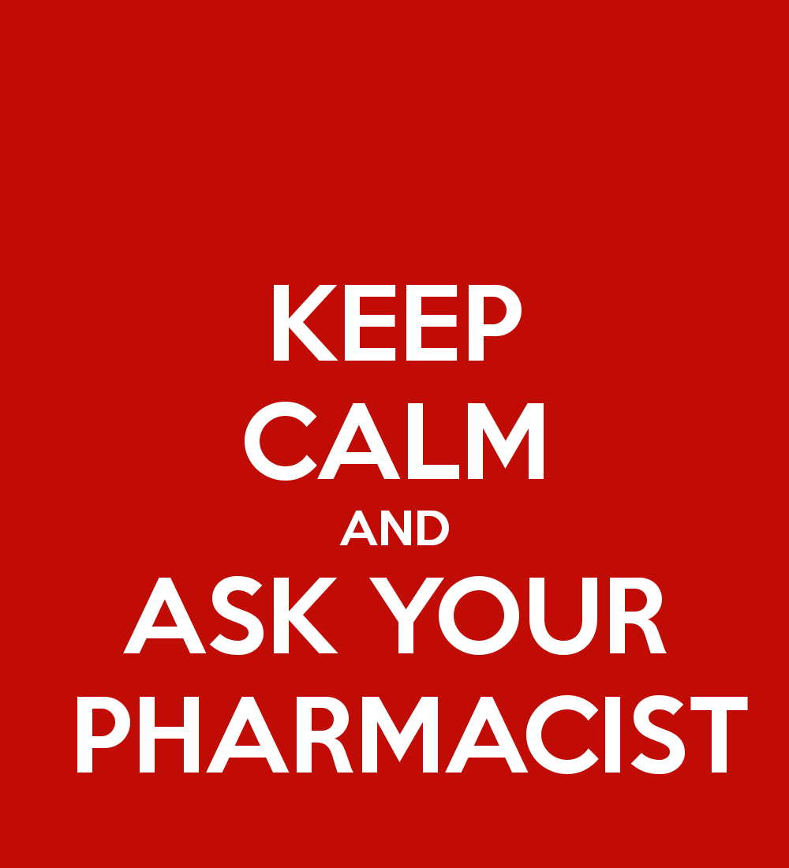
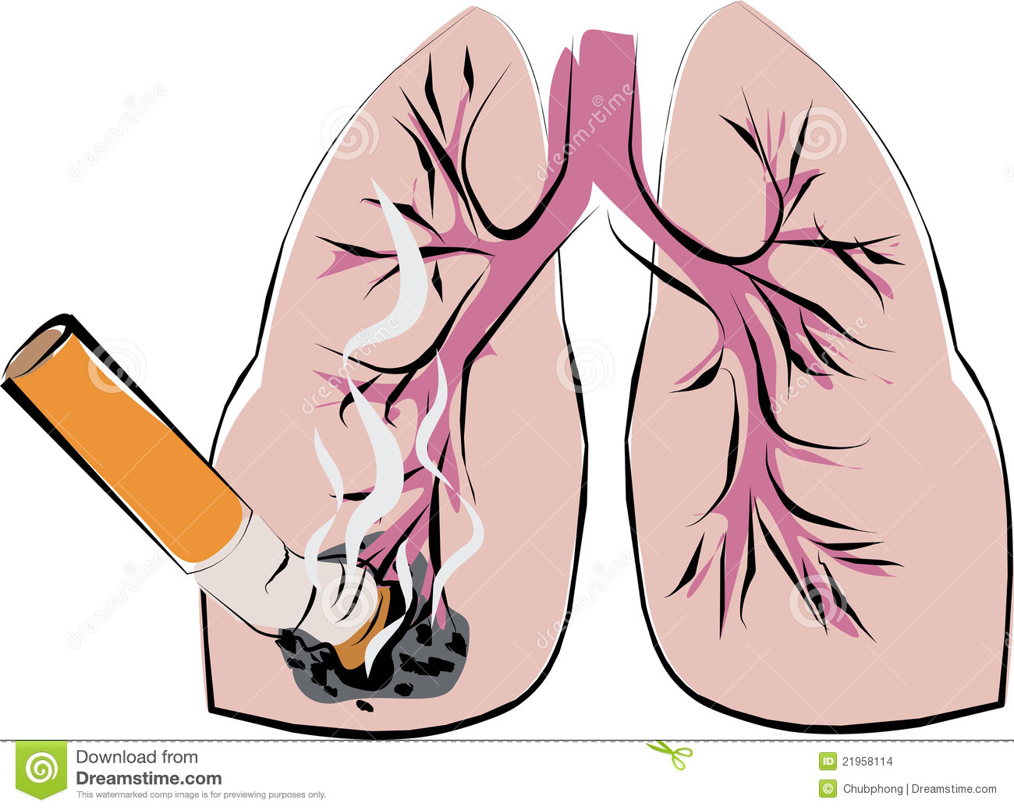
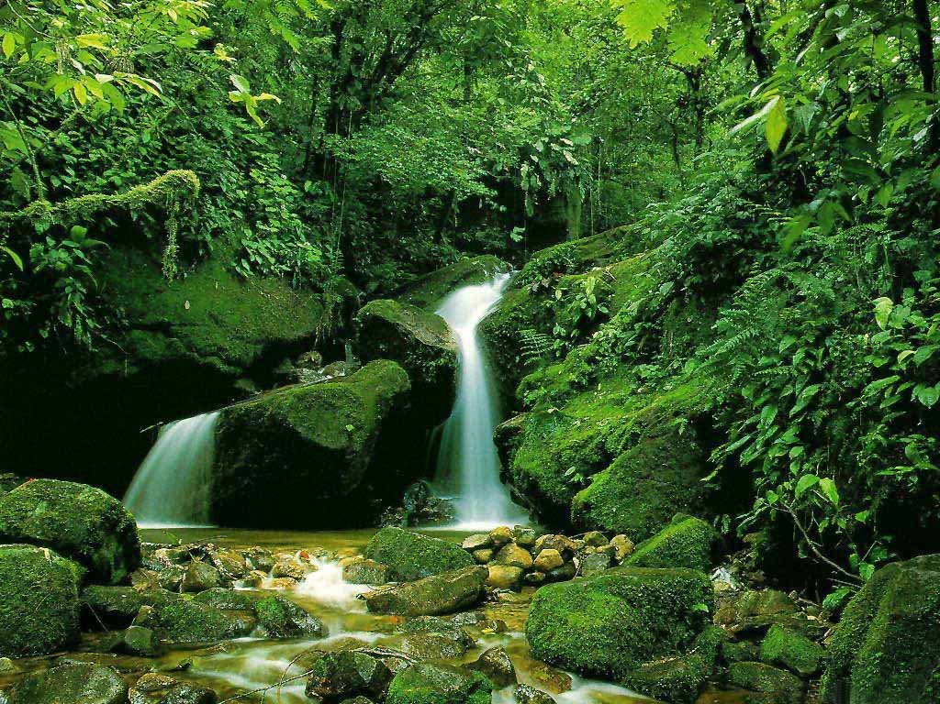
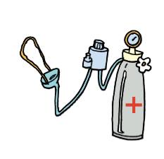

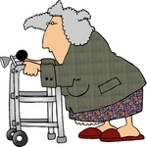

Slide 8
FACTOR DE RISC
PRESÈNCIA D’ALFA-1-ANTITRIPSINA
ABSÈNCIA D’ALFA-1-ANTITRIPSINA

Slide 9
PREGUNTA!

Slide 10
FACTOR DE RISC
CONTAMINACIÓ AMBIENTAL

Slide 11
PREVENCIÓ
EXERCICI FÍSIC

Slide 12
FACTOR DE RISC
ALCOHOL

Slide 13
PREVENCIÓ
RESPIRAR AIRE NO CONTAMINAT

Slide 14
FACTOR DE RISC
TABAQUISME

Slide 15
PREVENCIÓ
S’ha de seguir una dieta equilibrada per intentar mantenir el pes òptim.
BEURE COM A MÍNIM 1,5L D’AIGUA AL DIA!!!

Slide 16
CONSELL FARMACÈUTIC

Slide 17
PREVENCIÓ
TENIR ELS PULMONS SANS

Slide 18
TRACTAMENT FARMACOLÒGIC
ESPRAIS:
BRONCODILATADORS
ANTICOLINÈRGICS
ANTIINFLAMATORIS

Slide 19
TRACTAMENT FARMACOLÒGIC
ANTIBIÒTICS I CORTICOIDES ORALS

Slide 20
PREVENCIÓ
RESPIRAR AIRE PUR

Slide 21
FACTOR DE RISC
FUM DEL TABAC

Slide 22
TRACTAMENT NO FARMACOLÒGIC
OXIGENOTERÀPIA

Slide 23
PREVENCIÓ
Deixar de fumar!

Slide 24
TRACTAMENT NO FARMACOLÒGIC
cal seguir les pautes marcades pel calendari vacunal pels malalts d’mpoc!
vacunes

Slide 25
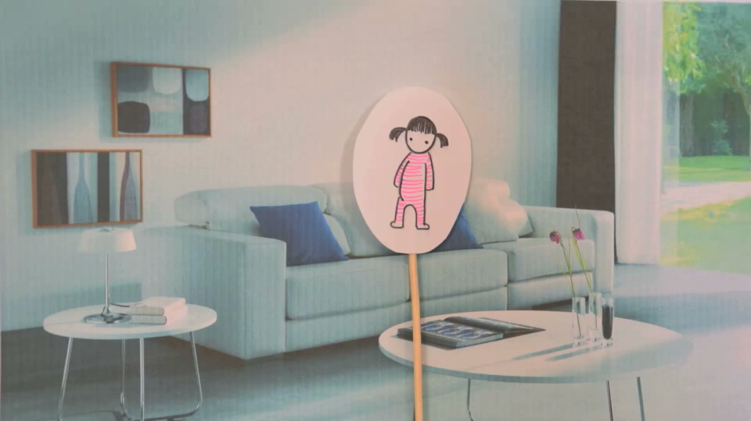

Slide 26

QUÈ ÉS L’ASMA?
Inflamació dels bronquis
Producció de moc viscós
Aire atrapat als pulmons
Ofegament i sibil·làncies

Slide 27
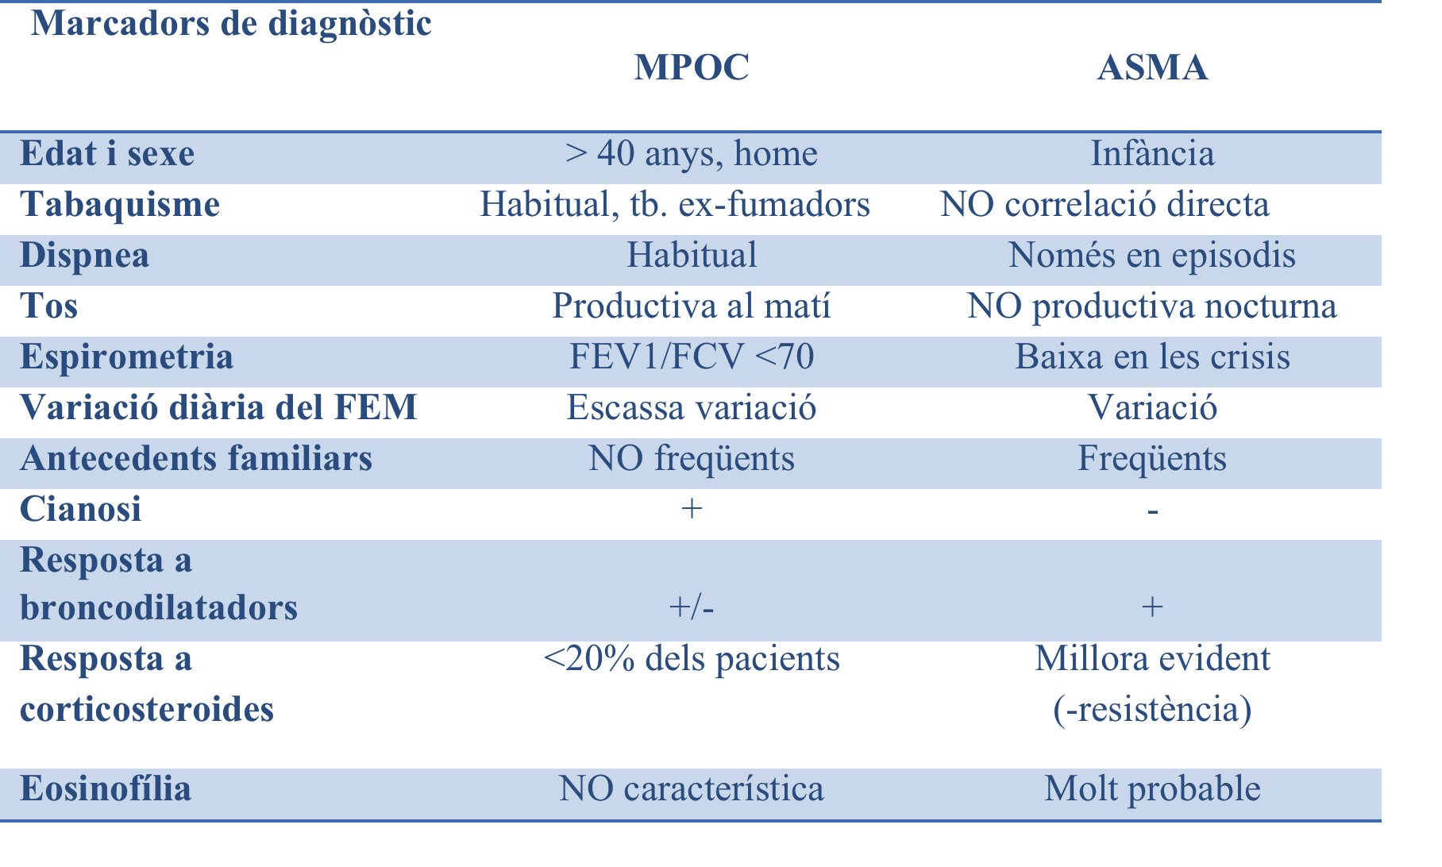
DIFERÈNCIES

Slide 28

PREGUNTES!
PER COMPROVAR QUE HEU ESTAT ATENTS A LA NOSTRA EXPLICACIÓ, FAREM UN PETIT “QUIZ”!
VERITAT = ✚
FALS = ✚

Slide 29
PREGUNTES!
Només el 45% dels malalts diagnosticats de MPOC, fumen o han fumat durant molts anys.
2. La única causa de l’MPOC és el tabaquisme.
3. Una de les mesures recomanades per tractar l’MPOC és realitzar exercici físic moderat.
4. L’asma no està relacionat amb el tabaquisme.

Slide 30
PREGUNTES!
5. S’ha de beure 0,5 litres d’aigua al dia, màxim.
6. És important esbandir-se bé la boca després d’utilitzar l’inhalador.
7. L’intercanvi gasos es realitza a la tràquea.
8. Els pacients amb MPOC no necessiten vacunar-se de la grip.

Slide 31
PREGUNTES!
9. En un dia respirem unes 25.000 vegades.
10. La tos productiva al matí és característica de les persones que pateixen asma.

Slide 32
RESUM
El tabaquisme és el principal factor de risc en l’MPOC.
És important saber fer servir correctament els inhal·ladors.
El paper del farmacèutic és el de promocionar hàbits saludables!

Slide 33
I RECORDA…

Slide 34
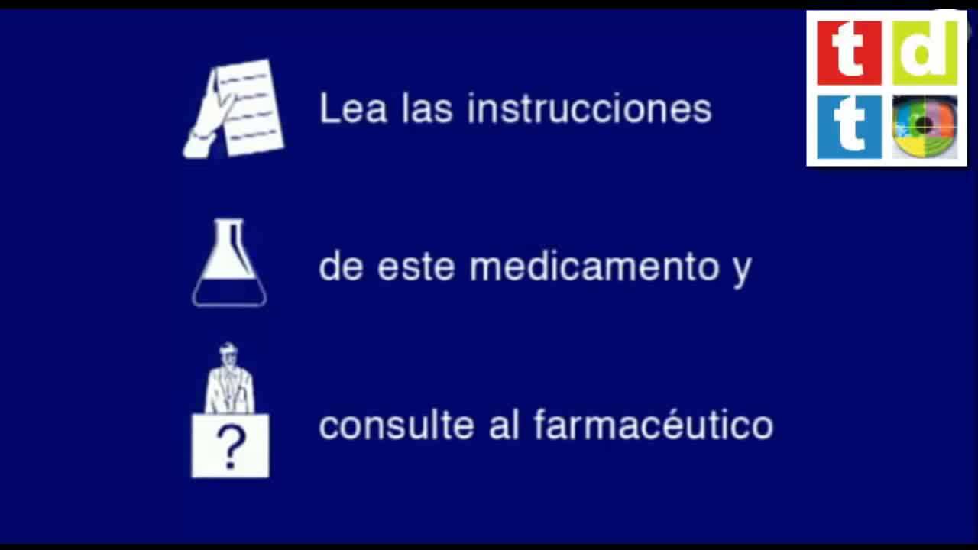

Slide 35


Slide 36
GRÀCIES PER LA VOSTRA ATENCIÓ!
AQUEST TREBALL HA ESTAT CREAT, DIRIGIT I PRODUÏT
PER:
LAURA VIDIELLA
CRISTINA SALADO
DÉBORA REATEGUI
Professor associat: JORDI CASAS

